Slide 1
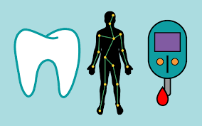
Σακχαρώδης Διαβήτης και Στοματική Yγεία

Slide 2
ΣΑΚΧΑΡΩΔΗΣ ΔΙΑΒΗΤΗΣ
ΣΑΚΧΑΡΩΔΗΣ ΔΙΑΒΗΤΗΣ ΚΑΙ ΣΤΟΜΑΤΙΚΗ ΥΓΕΙΑ
Συχνότερη μεταβολική νόσος, 6-8% στον ενήλικο πληθυσμό
WHO: ~ 10% ενηλίκων έως 2030
Ετερογενής ομάδα χρόνιων μεταβολικών παθήσεων που χαρακτηρίζονται από υπεργλυκαιμία και διαταραχές στο μεταβολισμό των υδατανθράκων, του λίπους και των πρωτεϊνών, είτε λόγω ανεπαρκούς έκκρισης ινσουλίνης (ινσουλινοανεπάρκεια) είτε λόγω ελαττωμένης ανταπόκρισης των ιστών στη δράση της (ινσουλινοαντίσταση)
Notes:
Περίπου 150 εκατομμύρια περι-στατικά εκτιμώνται διεθνώς και γι’ αυτό συχνά γίνεται λόγος για παγκόσμια επιδημία.
Πρόκειται για μια κλινικά και γενετικά ετερογενή ομάδα μεταβολικών διαταραχών, με κοινή συνιστώσα την παθολογική αύξηση του σακχάρου στο αίμα, η οποία πηγάζει από διαταραχή στην έκκριση ή στη δράση της ινσουλίνης ή και στα δύο.

Slide 3
ΣΑΚΧΑΡΩΔΗΣ ΔΙΑΒΗΤΗΣ
ΤΑΞΙΝΟΜΗΣΗ ΣΔ
Ι. ΣΔ τύπου 1, 5-10%, πλήρης έλλειψη έκκρισης ινσουλίνης
ΙΙ. ΣΔ τύπου 2, 90-95%, συνδυασμός αντίστασης στη δράση
της ινσουλίνης και ανεπαρκούς έκκρισης από το πάγκρεας
III. Άλλοι ειδικοί τύποι ΣΔ
ΙV. ΣΔ της κύησης
ΣΥΜΠΤΩΜΑΤΑ ΥΠΕΡΓΛΥΚΑΙΜΙΑΣ
Πολυουρία, πολυδιψία, απώλεια βάρους, πολυφαγία, θάμβος όρασης, καταβολή δυνάμεων
Ευπάθεια σε λοιμώξεις
American Diabetes Association. Diagnosis and Classification of Diabetes Mellitus.
Diabetes Care 2014; 37 (Suppl .1): S81-S90.
Notes:
Στη χώρα μας, το 2017 τα άτομα με σακχαρώδη διαβήτη ανέρχονταν σε περίπου 720.000, ενώ η συντριπτική πλειονότητα αυτών, περίπου 694.000, έχουν διαγνωσθεί με σακχαρώδη διαβήτη τύπου 2.
Επίσης, στα ποσοστά αυτά θα πρέπει να προστεθεί και ο σχετικά υψηλός αριθμός τωνsπεριπτώσεων με αδιάγνωστο σακχαρωδη διαβητη (ΣΔ). Στο 30% των ασθενών που πάσχουν από σακχαρωδη διαβητη (ΣΔ) τύπου 2, η διάγνωση γίνεται τυχαία στα πλαίσια άλλου ελέγχου (π.χ. προεγχειρητικά) ή λόγω εμφάνισης μίας διαβητικής επιπλοκής (π.χ. διαταραχή όρασης) (Κατσιλάμπρος 2005)

Slide 4
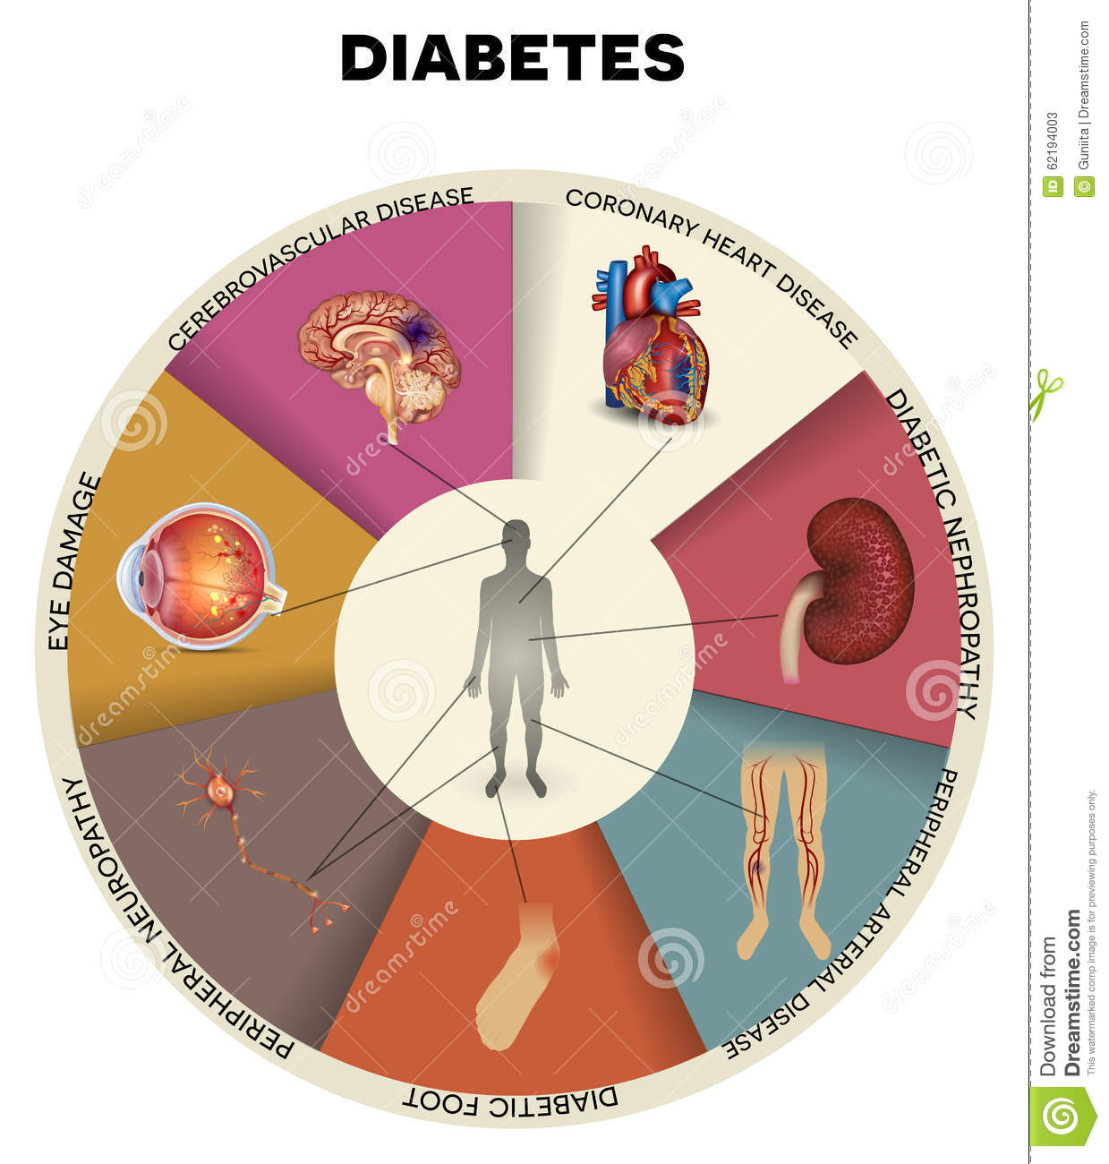
ΕΠΙΠΛΟΚΕΣ ΣΑΚΧΑΡΩΔΟΥΣ ΔΙΑΒΗΤΗ
ΣΑΚΧΑΡΩΔΗΣ ΔΙΑΒΗΤΗΣ
Μακροαγγειοπάθεια
Καρδιαγγειακή νόσος
Μικροαγγειοπάθεια
Αμφιβληστροειδοπάθεια
Νεφροπάθεια
Νευροπάθεια (περιφερική, ΑΝΣ)
Notes:
Οι μεταβολικές διαταραχές, οι οποίες χαρακτηρίζουν το διαβήτη, όπως η υπεργλυκαιμία, τα αυξημένα ελεύθερα λιπαρά οξέα και η ινσουλινοαντίσταση ευοδώνουν μηχανισμούς, οι οποίοι συμβάλλουν στην ενδοθηλιακή και ευρύτερη αγγειακή δυσλειτουργία.
Το αυξημένο μιτοχονδριακό οξειδωτικό stress (από την οξείδωση υπερβολικής γλυκόζης και αυξημένης ποσότητας ελευθέρων λιπαρών οξέων) φαίνεται να είναι ο βηματοδότης διέγερσης και των άλλων ιδιαίτερων βιοχημικών και μοριακών μηχανισμών δράσης της υπεργλυκαιμίας (αυξημένη παραγωγή και δράση των AGEs, δραστηριοποίηση πρωτεινικής κινάσης C , διέγερσης κύκλου πολυολών, αυξημένη δραστηριότητα παθοφυσιολογικής οδού εξοζαμίνης). Σε πειραματικά μοντέλα έχει δειχθεί ότι η αυξημένη παραγωγή ελευθέρων ριζών Ο2 οδηγεί σε βλάβη στο πυρηνικό DNA και ρυβοζυλίωση ενός κρίσιμου ενζύμου στη διαδικασία γλυκόλυσης του GAPDH. Αυτό έχει σαν αποτέλεσμα αναστολή εξέλιξης του μεταβολισμού του και διέγερση των άλλων ιδιαίτερων παθοφυσιολογικών μηχανισμών με τους οποίους η υπεργλυκαιμία ευνοεί την αθηρωματική διαδικασία.
Επιπρόσθετα, στο σακχαρώδη διαβήτη παρατηρείται συχνά υπερπηκτικότητα σαν αποτέλεσμα διαταραχών στην πήξη (αυξημένη έκφραση πολλών παραγόντων όπως θρομβίνης , παρ. VΙΙ , ιστικός παράγων, παρ. Von Willebrand κλπ) στην ινωδόλυση (αυξημένα επίπεδα ΡΑΙ-Ι στον όρο κλπ.), στη λειτουργία των αιμοπεταλίων.
Ο διαβήτης ευοδώνει επίσης τη φλεγμονώδη αγγειακή διαδικασία, καθώς συνδέεται με αυξημένη έκκριση κυττοκινών (κυρίως λόγω της γλυκοζυλιοξείδωσης των πρωτεινών και των λιπιδίων), αυξημένη έκφραση μεταλλοπρωτεινασών, αυξημένη διήθηση από μακροφάγα και Τα-λεμφοοκύτταρα των αθηρωματικών πλακών των διαβητικών ασθενών, αυξημένη δημιουργία ανοσοσυμπλεγμάτων στην υπενδοθηλιακή στιβάδα που περιέχουν τροποποιημένες λιποπρωτείνες.
Η ινσουλινοαντίσταση εξάλλου που είναι παρούσα στο 90% των ατόμων με ΣΔ οδηγεί στην υπερβολική απελευθέρωση ελ. λιπαρών οξέων από τον λιπώδη ιστό, στην δημιουργία των αθηρογενετικών μικρών πυκνών LDL, στην αυξημένη παραγωγή ενδοθηλίνης -1 και άλλων αυξητικών παραγόντων στην μειωμένη παραγωγή ΝΟ και στην γενικευμένη ενδοθηλιακή δυσλειτουργία.

Slide 5
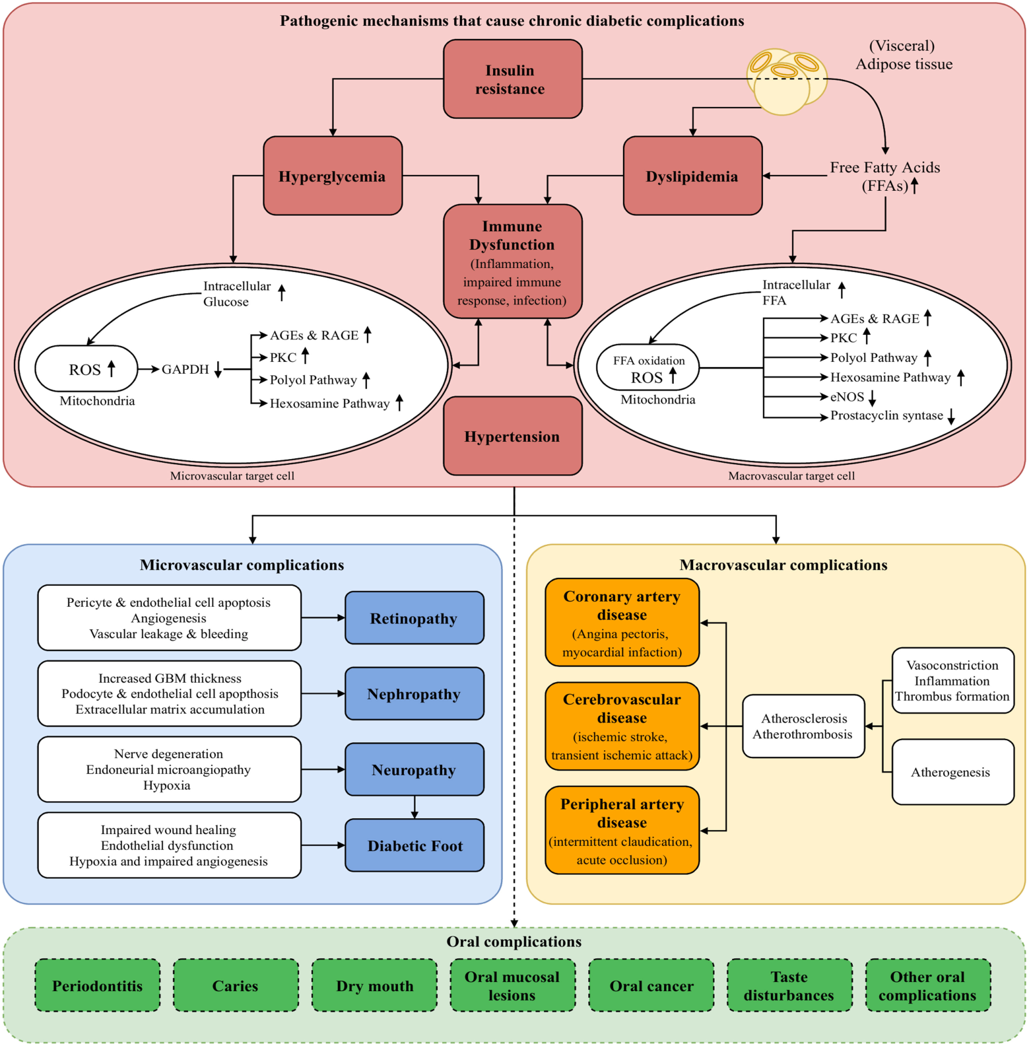
Verhulst ΜJL et al. Evaluating All Potential Oral Complications of Diabetes Mellitus. Front Endocrinol 2019; 10:56.
Notes:
The pathogenesis of these complications is complex, and involves
metabolic and hemodynamic disturbances, including hyperglycemia, insulin resistance, dyslipidemia, hypertension, and immune dysfunction.
These disturbances initiate several damaging processes, such as increased reactive oxygen species (ROS) production, inflammation, and ischemia.
These processes mainly exert their damaging effect on endothelial and nerve cells, hence the susceptibility of densely vascularized and innervated sites, such as the eyes, kidneys, and nerves. Since the oral cavity is also highly vascularized and innervated, oral complications can be expected as well.
Upstream (ROS production) and downstream
(polyol, AGEs and RAGE, PKC and hexosamine) pathways of hyperglycemia.

Slide 6
ΣΤΟΜΑΤΙΚΕΣ ΕΚΔΗΛΩΣΕΙΣ ΣΔ
ΣΑΚΧΑΡΩΔΗΣ ΔΙΑΒΗΤΗΣ ΚΑΙ ΣΤΟΜΑΤΙΚΗ ΥΓΕΙΑ
Ασθενείς με αδιάγνωστο ΣΔ ή πτωχό γλυκαιμικό έλεγχο
Αποτέλεσμα μακροχρόνιας επίδρασης ΣΔ
Λοιμώξεις
Διαταραχές των σιαλογόνων αδένων
Νευροαισθητηριακές διαταραχές
Παρενέργειες φαρμάκων
Notes:
τι δεν υπάρχει στατιστικά σημαντική διαφορά στην ανταπόκριση στην περιοδοντική θεραπεία μεταξύ ρυθμισμένων διαβητικών και μη διαβητικών ασθενών

Slide 7
ΣΑΚΧΑΡΩΔΗΣ ΔΙΑΒΗΤΗΣ και ΕΝΔΟΣΤΟΜΑΤΙΚΕΣ ΛΟΙΜΩΞΕΙΣ
ΣΑΚΧΑΡΩΔΗΣ ΔΙΑΒΗΤΗΣ ΚΑΙ ΣΤΟΜΑΤΙΚΗ ΥΓΕΙΑ
ΒΑΚΤΗΡΙΑΚΕΣ | ΜΥΚΗΤΙΑΣΙΚΕΣ
Ουλίτιδα | Καντιντίαση
Περιοδοντίτιδα | Μουκορμύκωση
Περιοδοντικά αποστήματα
Περιεμφυτευματίτιδα
Τερηδόνες νέκρωση πολφού περιακρορριζικό απόστημα οστεομυελίτιδα - απώλεια δοντιών
Νεκρωτική ελκώδης ουλίτιδα
Οξεία βακτηριακή σιαλαδενίτιδα

Slide 8
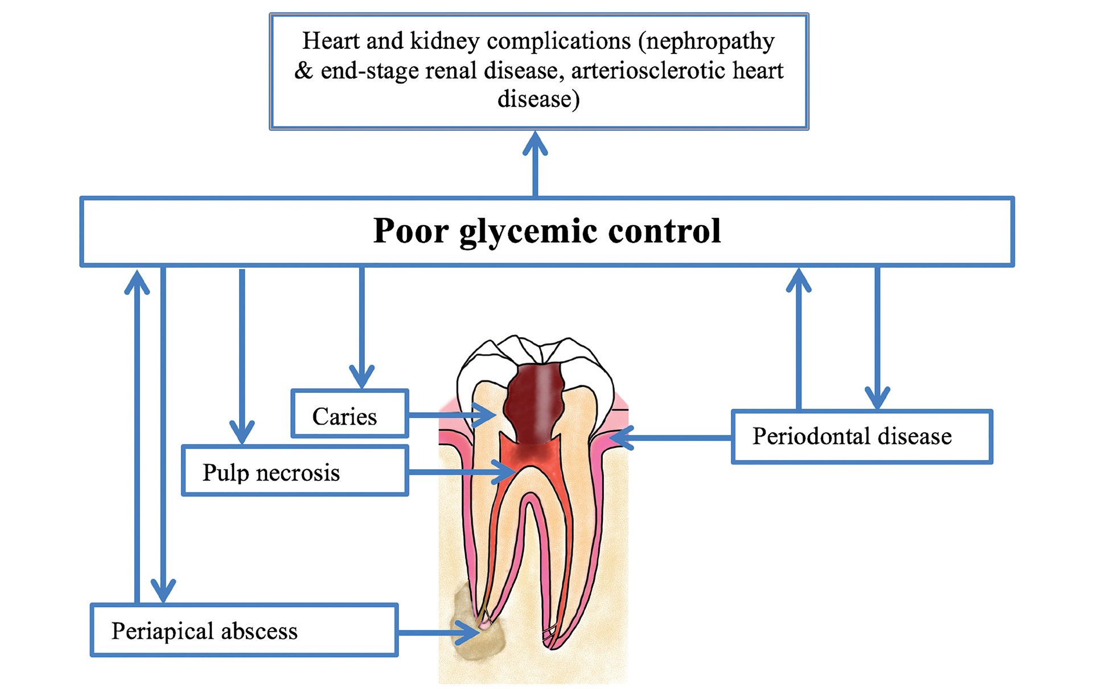

Slide 9
Δυσλειτουργία PMN’s (χημειοταξία, φαγοκυττάρωση, προσκόλληση, οψωνινοποίηση)
Διαταραχές στη σύνθεση, ωρίμανση και αναδόμηση του κολλαγόνου
Καθυστέρηση επούλωσης
Εκφυλιστική μικροαγγειοπάθεια ισχαιμία
Καθυστέρηση επούλωσης
Ευπάθεια σε λοιμώξεις
Σύνθετα τελικά προϊόντα προχωρημένης γλυκοζυλίωσης (AGE’s)
πάχυνση τοιχώματος αγγείων, αύξηση οξειδωτικού stress, TNF-α, IL-1α, IL-6
Ευπάθεια σε λοιμώξεις
ΠΑΡΑΤΕΤΑΜΕΝΗ ΥΠΕΡΓΛΥΚΑΙΜΙΑ
Επίταση φλεγμονής
ΧΡΟΝΙΑ ΦΛΕΓΜΟΝΗ ΣΔ2
Notes:
Hyperglycemia results in increased gingival crevicular fluid glucose levels, which may significantly alter periodontal wound-healing events by changing the interaction between cells and their extracellular matrix within the periodontium.
Vascular changes seen in the retina, glomerulus, and perineural areas also occur in the periodontium.
The formation of AGEs results in collagen accumulation in the periodontal capillary basement membranes, causing membrane thickening. AGE-stimulated smooth-muscle proliferation increases the thickness of vessel walls.
These changes decrease tissue perfusion and oxygenation.
AGE-modified collagen in gingival blood vessel walls binds circulating LDL,
which is frequently elevated in diabetes, resulting in atheroma formation and further narrowing of the vessel lumen. These changes in the periodontium may dramatically alter the tissue response to periodontal pathogens, resulting in increased tissue destruction and diminished repair potential. Diabetes results in changes in the function of host defense cells such as polymorphonuclear leukocytes (PMNs), monocytes, and macrophages. PMN adherence, chemotaxis, and
phagocytosis are impaired. 4 Defects in this first line of defense against periodontopathic microorganisms may significantly increase periodontal destruction. Monocytes and
macrophages in diabetic individuals are often hyper-responsive to bacterial antigens.
This up-regulation results in a significantly increased production of proinflammatory cytokines and mediators. The net effect of these host defense alterations
is an increase in periodontal inflammation, attachment
loss, and bone loss.

Slide 10
ΣΑΚΧΑΡΩΔΗΣ ΔΙΑΒΗΤΗΣ ΚΑΙ ΣΤΟΜΑΤΙΚΗ ΥΓΕΙΑ
Σακχαρώδης Διαβήτης Νόσοι του περιοδοντίου
(τύποι 1 και 2)
ΣΔ και ΝΟΣΟΙ ΤΟΥ ΠΕΡΙΟΔΟΝΤΙΟΥ
Ουλίτιδα | 50-90% ενηλίκων, πιο συχνή σε παιδιά με ΣΔ1 Χρόνια φλεγμονώδης νόσος των ούλων μικροβιακής αιτιολογίας, αντιστρεπτή
Περιοδοντίτιδα | 30-50% ενηλίκων Χρόνια φλεγμονώδης νόσος μικροβιακής αιτιολογίας που προσβάλλει τους στηρικτικούς ιστούς του δοντιού (περιοδοντικός σύνδεσμος και φατνιακό οστούν), μη αντιστρεπτή
Notes:
Collagen is the primary structural protein in the periodontium.
Changes in collagen metabolism in diabetic individuals contribute to wound-healing alterations and periodontal destruction. The production of matrix
metalloproteinases (MMPs) such as collagenase is increased in many diabetic patients. Increased collagenase production readily degrades newly formed collagen. Conversely, AGE modification of existing collagen decreases its solubility.
The result of these changes in collagen metabolism is a rapid dissolution of
recently synthesized collagen by host collagenase and a preponderance
of older AGE-modified collagen.
Thus, diabetes induces a shift in the normal homeostatic mechanism by which collagen is formed, stabilized, and eventually turned over; this shift alters healing responses to physical or microbial wounding of the periodontium. Tetracycline antibiotics and chemically modified tetracycline agents reduce host collagenase
production and collagen degradation through mechanisms
that are independent of their antimicrobial activity.

Slide 11
Σακχαρώδης διαβήτης Νόσοι του περιοδοντίου (τύποι 1 και 2)
ΣΑΚΧΑΡΩΔΗΣ ΔΙΑΒΗΤΗΣ ΚΑΙ ΣΤΟΜΑΤΙΚΗ ΥΓΕΙΑ
Ο ασταθής μεταβολικός έλεγχος οδηγεί δοσοεξαρτώμενα σε:
Αυξημένη συχνότητα (~ 3 φορές) ανάπτυξης ουλίτιδας και περιοδοντίτιδας συγκριτικά με τον υγιή πληθυσμό
Αύξηση βαρύτητας, έκτασης και ρυθμού εξέλιξης προϋπάρχουσας περιοδοντίτιδας
Μειωμένη ανταπόκριση στη συνήθη θεραπευτική αντιμετώπιση
Περιοδοντίτιδα: 6^{η} επιπλοκή ΣΔ?
Notes:
ότι η βαρύτητα, η έκταση και ο ρυθμός εξέλιξης της περιοδοντικής φλεγμονής αυξάνονται στους ασθενείς με σακχαρωδη διαβητη ( ΣΔ ).

Slide 12
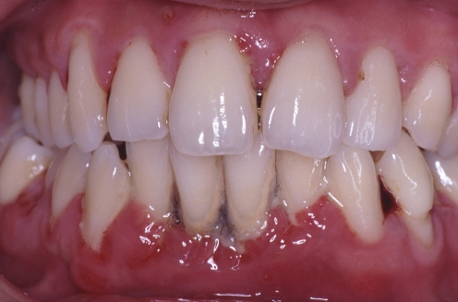
ΣΔ και περιοδοντίτιδα
ΣΑΚΧΑΡΩΔΗΣ ΔΙΑΒΗΤΗΣ ΚΑΙ ΣΤΟΜΑΤΙΚΗ ΥΓΕΙΑ
Σοβαρή περιοδοντίτιδα σε ασθενή με μη ρυθμιζόμενο ΣΔ τύπου 1
Γενικευμένη περιοδοντίτιδα σε ασθενή με ΣΔ τύπου 2
Preshaw PM et al. Diabetologia 2012; 55: 21-31.

Slide 13
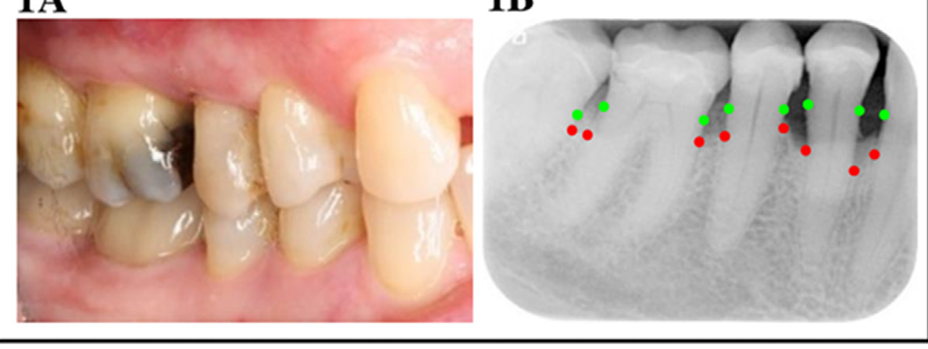
ΣΑΚΧΑΡΩΔΗΣ ΔΙΑΒΗΤΗΣ ΚΑΙ ΣΤΟΜΑΤΙΚΗ ΥΓΕΙΑ
ΣΔ και περιοδοντίτιδα
Ύψος φυσιολογικού φατνιακού οστού
Απορρόφηση φατνιακού οστού λόγω περιοδοντίτιδας
Verhulst ΜJL et al. Front Endocrinol 2019; 10: 56.

Slide 14
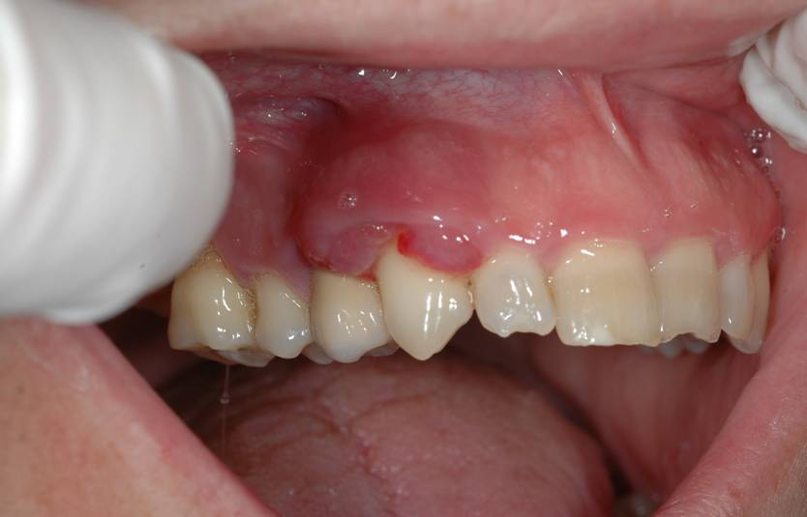
Περιοδοντικά αποστήματα σε έδαφος ΣΔ
ΣΑΚΧΑΡΩΔΗΣ ΔΙΑΒΗΤΗΣ ΚΑΙ ΣΤΟΜΑΤΙΚΗ ΥΓΕΙΑ
R
L
Notes:
Πολλαπλές φλεγμονώδους φύσης διογκώσεις φυσιολογικής χροιάς αντίστοιχα με τα δόντια 13, 16 και 38, εξελκωμένες, ελαφρά επώδυνες κατά την πίεση ανέβλυζε (εξερχόταν) πύο, οι οποίες κατά τον ακτινογραφικό έλεγχο συσχετίζονταν με περιοχές εκτεταμένης φατνιολυσίας. Απουσία τοπικών παραγόντων.

Slide 15
Σακχαρώδης διαβήτης Νόσοι του περιοδοντίου (τύποι 1 και 2)
ΣΑΚΧΑΡΩΔΗΣ ΔΙΑΒΗΤΗΣ ΚΑΙ ΣΤΟΜΑΤΙΚΗ ΥΓΕΙΑ
Απώλεια των δοντιών, διατροφικές διαταραχές, ανθυγιεινές διατροφικές συνήθειες και παχυσαρκία
Αύξηση φλεγμονώδους φορτίου λόγω έκκρισης κυτταροκινών (TNF-α, IL-6) στους περιοδοντικούς ιστούς και στον ορό οδηγεί σε υπερλιπιδαιμία με αποτέλεσμα:
αποδυνάμωση του γλυκαιμικού ελέγχου
αύξηση της αντίστασης στην ινσουλίνη
εμφάνιση συστηματικών επιπλοκών και επιδείνωση δυνητικά των
καρδιαγγειακών προβλημάτων
Notes:
Επίσης, προτάθηκε ότι οι φλεγμαίνοντες περιοδοντικοί ιστοί φαίνεται πως λειτουργούν ως ένας «ενδοκρινής αδένας» που παράγει βιολογικούς μεσολαβητές της φλεγμονής όπως ο TNF-α και η IL-1, οι οποίοι, με τη σειρά τους, έχει αποδειχτεί ότι παρεμβαίνουν στο μεταβολισμό των λιπών και μειώνουν τη δράση της ινσουλίνης

Slide 16
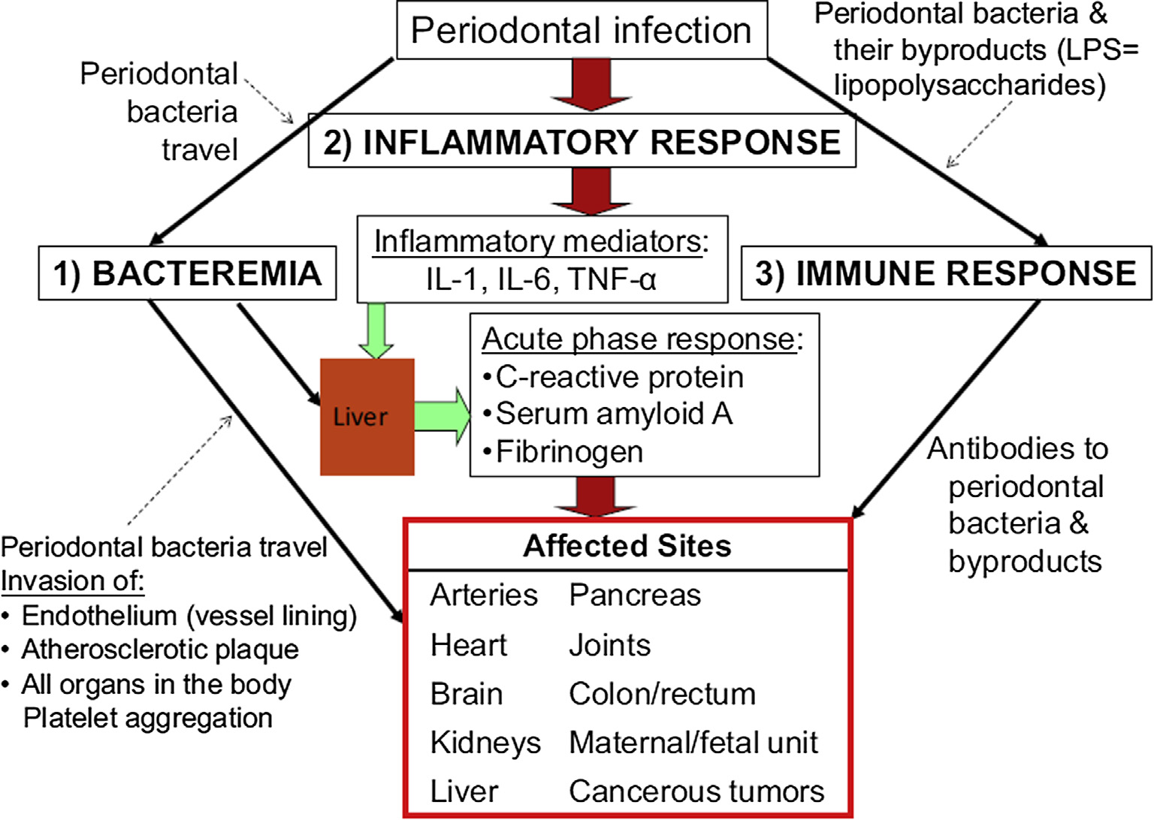
Borgnakke WS. Diabetes Res Clin Pract 2019; 157:107839.

Slide 17
ΣΑΚΧΑΡΩΔΗΣ ΔΙΑΒΗΤΗΣ ΚΑΙ ΣΤΟΜΑΤΙΚΗ ΥΓΕΙΑ
Σακχαρώδης Διαβήτης Νόσοι του περιοδοντίου
(τύποι 1 και 2)
Συσχέτιση των νοσημάτων των ούλων με το επίπεδο του γλυκαιμικού ελέγχου
Η αποτελεσματική αντιμετώπιση της περιοδοντικής νόσου είναι καθοριστική για την επίτευξη γλυκαιμικού ελέγχου και την αποφυγή συστηματικών και μη επιπλοκών

Slide 18
ΣΑΚΧΑΡΩΔΗΣ ΔΙΑΒΗΤΗΣ ΚΑΙ ΣΤΟΜΑΤΙΚΗ ΥΓΕΙΑ
Περιεμφυτευματίτιδα:
2,5 > κίνδυνος σε ασθενείς με ΣΔ
Τερηδόνες
Verhulst ΜJL et al. Front Endocrinol 2019; 10: 56.

Slide 19
ΣΔ και ΕΝΔΟΣΤΟΜΑΤΙΚΕΣ ΒΑΚΤΗΡΙΑΚΕΣ ΛΟΙΜΩΞΕΙΣ
ΣΑΚΧΑΡΩΔΗΣ ΔΙΑΒΗΤΗΣ ΚΑΙ ΣΤΟΜΑΤΙΚΗ ΥΓΕΙΑ
Ο αρρύθμιστος ΣΔ προδιαθέτει στην εμφάνιση:
ΒΑΚΤΗΡΙΑΚΕΣ
Νεκρωτική ελκώδης ουλίτιδα-στοματίτιδα
Απόστημα μαλακών μορίων
Καθυστέρηση στην επούλωση-επιμόλυνση
Οξεία βακτηριακή σιαλαδενίτιδα

Slide 20
ΣΔ και Νεκρωτική ελκώδης ουλίτιδα-στοματίτιδα
ΣΑΚΧΑΡΩΔΗΣ ΔΙΑΒΗΤΗΣ ΚΑΙ ΣΤΟΜΑΤΙΚΗ ΥΓΕΙΑ

Slide 21
ΣΔ και Ενδοστοματικές βακτηριακές λοιμώξεις
ΣΑΚΧΑΡΩΔΗΣ ΔΙΑΒΗΤΗΣ ΚΑΙ ΣΤΟΜΑΤΙΚΗ ΥΓΕΙΑ
Απόστημα μαλακών μορίων
Νεκρωτική ελκώδης ουλίτιδα

Slide 22
ΣΑΚΧΑΡΩΔΗΣ ΔΙΑΒΗΤΗΣ ΚΑΙ ΣΤΟΜΑΤΙΚΗ ΥΓΕΙΑ
ΣΔ και διαταραχή στην επούλωση του τραύματος
Οξεία βακτηριακή σιαλαδενίτιδα

Slide 23
ΣΔ και ΕΝΔΟΣΤΟΜΑΤΙΚΕΣ ΜΥΚΗΤΙΑΣΙΚΕΣ ΛΟΙΜΩΞΕΙΣ
ΣΑΚΧΑΡΩΔΗΣ ΔΙΑΒΗΤΗΣ ΚΑΙ ΣΤΟΜΑΤΙΚΗ ΥΓΕΙΑ
ΜΥΚΗΤΙΑΣΙΚΕΣ ΛΟΙΜΩΞΕΙΣ
Καντιντίαση | Ευκαιριακή ή επιφανειακή λοίμωξη
Μουκορμύκωση (ζυγομύκωση) | Εν τω βάθει ή συστηματική λοίμωξη

Slide 24
ΣΔ και ΚΑΝΤΙΝΤΙΑΣΗ ΤΟΥ ΣΤΟΜΑΤΟΣ
ΣΑΚΧΑΡΩΔΗΣ ΔΙΑΒΗΤΗΣ ΚΑΙ ΣΤΟΜΑΤΙΚΗ ΥΓΕΙΑ
Πτώση άμυνας σε τοπικό ή συστηματικό επίπεδο
« Η νόσος του νοσούντος »
Η διερεύνηση για τα αίτια της καντιντίασης μπορεί να συμβάλλει στη διάγνωση αδιάγνωστου ΣΔ
Συχνή λοίμωξη στο ΣΔ, 30% των περιπτώσεων
Συνήθως Candida albicans
Συσχέτιση με:
πτωχό μεταβολικό έλεγχο
διαταραχές λειτουργίας πολυμορφοπύρηνων
ξηροστομία, ιδιαίτερα σε συνδυασμό με κάπνισμα

Slide 25
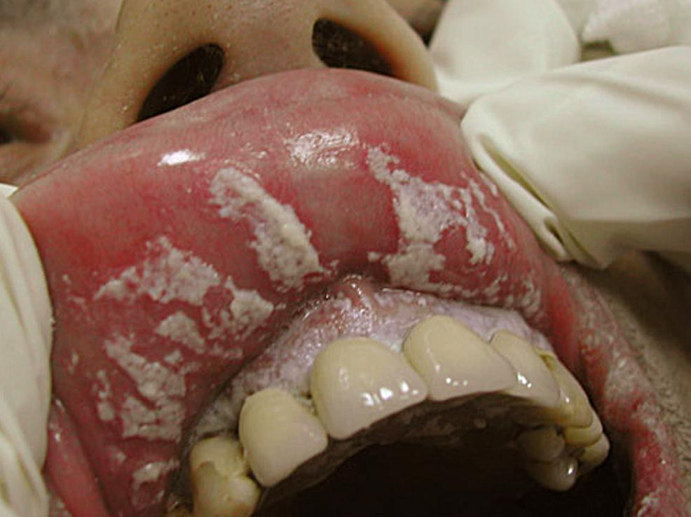
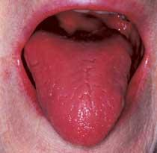
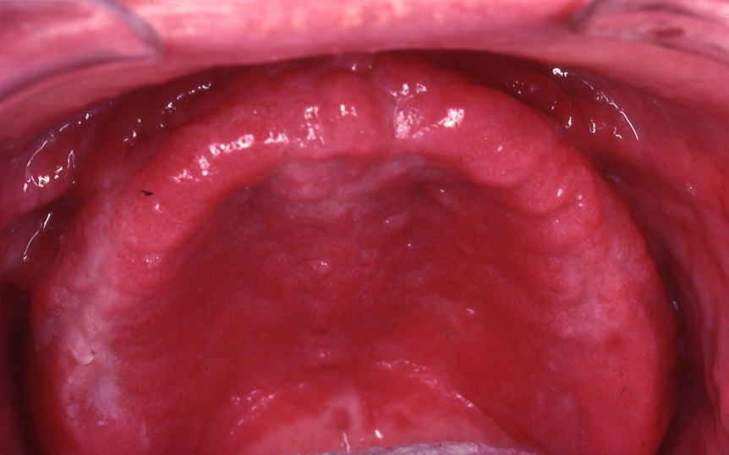
ΜΟΡΦΕΣ ΚΑΝΤΙΝΤΙΑΣΗΣ
ΟΞΕΙΑ | ΧΡΟΝΙΑ
Ψευδομεμβρανώδης | Ατροφική (στοματίτιδα από Ο/Ο, μέση ρομβοειδής γλωσσίτιδα, συγχειλίτιδα)
Ερυθηματώδης * | Υπερπλαστική
 | Δερματοβλεννογόνια **
* Συχνότερη μορφή στο ΣΔ
** οικογενής μορφή πολυενδοκρινοπάθειας (υποπαραθυρεοειδισμός, ν. Addison, ΣΔ ή υποθυρεοειδισμός )

Slide 26
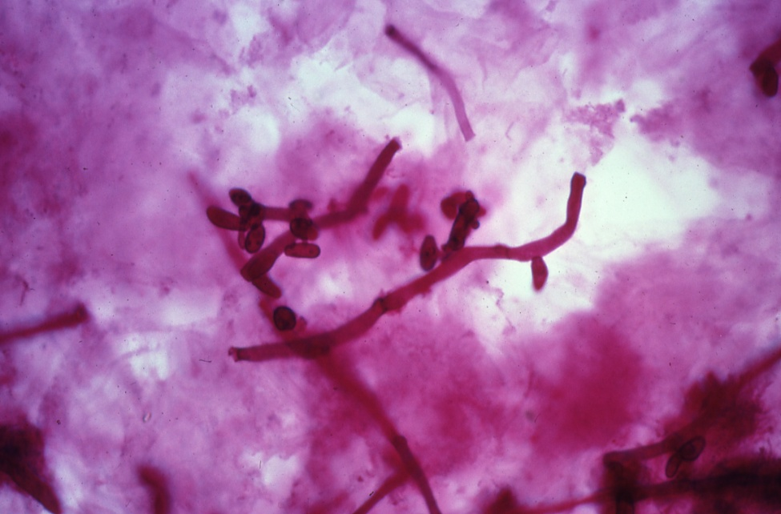
ΣΔ και ΚΑΝΤΙΝΤΙΑΣΗ ΤΟΥ ΣΤΟΜΑΤΟΣ
ΣΑΚΧΑΡΩΔΗΣ ΔΙΑΒΗΤΗΣ ΚΑΙ ΣΤΟΜΑΤΙΚΗ ΥΓΕΙΑ
Λήψη κυτταρολογικού επιχρίσματος και χρώση PAS
Θεραπεία: τοπικά και συστηματικά αντιμυκητιασικά

Slide 27
ΡΙΝΟΕΓΚΕΦΑΛΙΚΗ ΜΟΥΚΟΡΜΥΚΩΣΗ
ΣΑΚΧΑΡΩΔΗΣ ΔΙΑΒΗΤΗΣ ΚΑΙ ΣΤΟΜΑΤΙΚΗ ΥΓΕΙΑ
Τάξη ζυγομυκήτων, οικογένεια Mucoraceae, γένη Rhizopus, Absidia, Mucor
50-70 % περιπτώσεων ρινοεγκεφαλικής μουκορμύκωσης σε διαβητικούς ασθενείς με υπεργλυκαιμία ή κετοξέωση
Διαβητική κετοξέωση: αύξηση διαθεσιμότητας σιδήρου ορού σε χαμηλότερο pH, μείωση ανασταλτικής ικανότητας του ορού, αύξηση υποδοχέων που διαμεσολαβούν τη διήθηση του μύκητα
Notes:
Patients with diabetic ketoacidosis have elevated levels of available serum iron, likely due to the release of iron from binding proteins in the presence of low pH. Iron is then internalized by the zygomycetes with the help of copper oxidase (Cu- oxidase) and the high affinity iron permease rFTR1. Therefore, the increased susceptibility of patients with diabetic ketoacidosis to mucormycosis is likely due, at least in part, to an elevation in available serum iron during diabetic ketoacidosis following proton- mediated dissociation of iron from transferring
. Other mechanisms suggested for this infection include greater availability of glucose to the pathogen causing mucormycosis, reduced serum inhibitory activity against the Rhizopus in lower pH, and the increased expression of some host receptors that mediate the invasion and damage to human epithelial cells by Rhizopus.
Η μουκορμύκωση αναπτύσσεται κυρίως σε διαβητικούς οι οποίοι λόγω λοίμωξης ή
κακής ρύθμισης του σακχάρου του αίματος έχουν περιπέσει σε διαβητική κετοξέωση. Η διαβητική κετοξέωση εξασφαλίζει Η+ τα οποία απελευθερώνουν Fe3+ από την τρανσφερίνη, ο οποίος εισέρχεται στον mucor και είναι απαραίτητος για την ανάπτυξή του.

Slide 28
ΡΙΝΟΕΓΚΕΦΑΛΙΚΗ ΜΟΥΚΟΡΜΥΚΩΣΗ
ΣΑΚΧΑΡΩΔΗΣ ΔΙΑΒΗΤΗΣ ΚΑΙ ΣΤΟΜΑΤΙΚΗ ΥΓΕΙΑ
Έναρξη από τη ρινική κοιλότητα και τους παραρρίνιους κόλπους με πυρετό, πόνο, κεφαλαλγία, καταρροή
Διήθηση αγγείων και επέκταση στην υπερώα με νεκρωτικές βλάβες
Διήθηση οφθαλμού μπορεί να προκαλέσει μέχρι και απώλειά του
Επέκταση των νεκρώσεων στα ηθμοειδή οστά μπορεί να οδηγήσει στο θάνατο
Hingad N et al. Int J Oral & Maxillofac Pathol 2012;3(3):8-12.

Slide 29
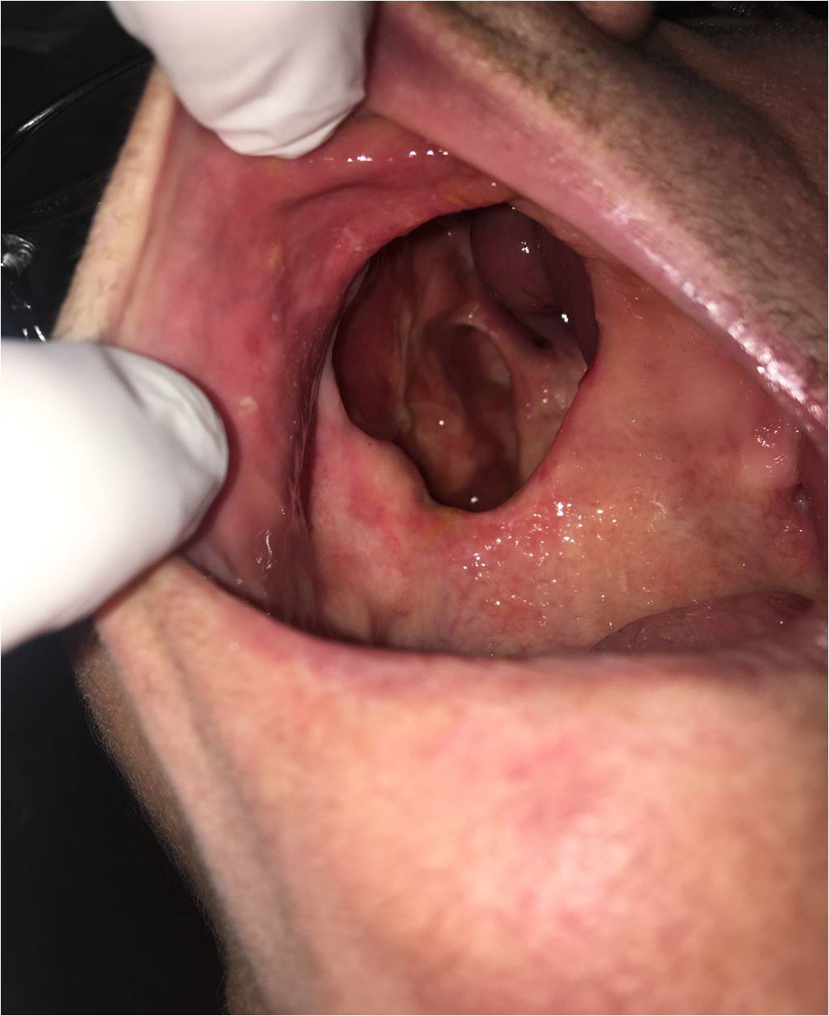
ΣΔ και ΡΙΝΟΕΓΚΕΦΑΛΙΚΗ ΜΟΥΚΟΡΜΥΚΩΣΗ

Slide 30
ΣΑΚΧΑΡΩΔΗΣ ΔΙΑΒΗΤΗΣ ΚΑΙ ΣΤΟΜΑΤΙΚΗ ΥΓΕΙΑ
Σακχαρώδης διαβήτης και Διαταραχές των σιαλογόνων αδένων
Ξηροστομία
Σιαλαδένωση

Slide 31
ΣΔ ΚΑΙ ΞΗΡΟΣΤΟΜΙΑ
ΣΑΚΧΑΡΩΔΗΣ ΔΙΑΒΗΤΗΣ ΚΑΙ ΣΤΟΜΑΤΙΚΗ ΥΓΕΙΑ
1/3 ασθενών με ΣΔ εμφανίζει υποσιαλία-ξηροστομία
Διάρκεια νόσου > 10 έτη: 16% ΣΔ τύπου 1, 54% ΣΔ τύπου 2
ΣΔ τύπου 1, υψηλή γλυκόζη ορού-σιάλου
ΣΔ τύπου 2, HbA1c > 9%
ΣΔ τύπου 2, αρρύθμιστος: 84%
ΣΔ τύπου 2, υπό ρύθμιση: 68%
Sandberg GE et al. Diabetes Res Clin Pract 2000;50:27-34.
Moore PA et al. Community Dent Oral Epidemiol 2001a;29:183-194.

Slide 32
ΣΔ ΚΑΙ ΞΗΡΟΣΤΟΜΙΑ
ΣΑΚΧΑΡΩΔΗΣ ΔΙΑΒΗΤΗΣ ΚΑΙ ΣΤΟΜΑΤΙΚΗ ΥΓΕΙΑ
Ελάττωση ινσουλίνης
παρατεταμένη
υπεργλυκαιμία
Ωσμωτική διούρηση
(πολυουρία- πολυδυψία)
Απώλεια ηλεκτρολυτών
ΑΦΥΔΑΤΩΣΗ
Γλυκοζουρία
Αφυδάτωση
Αυτόνομη νευροπάθεια
Μικροαγγειοπάθεια
Συμπαράγοντες
ηλικία
φάρμακα

Slide 33
ΣΔ ΚΑΙ ΞΗΡΟΣΤΟΜΙΑ
ΣΑΚΧΑΡΩΔΗΣ ΔΙΑΒΗΤΗΣ ΚΑΙ ΣΤΟΜΑΤΙΚΗ ΥΓΕΙΑ
Η παρατεταμένη υπεργλυκαιμία οδηγεί σε:
Επιπέδων γλυκόζης στο σίαλο: ιξώδους
Έκκρισης σιάλου: αυτοκαθαρισμού δοντιών και παραγωγής αντιμικροβιακών ουσιών
τερηδονογόνων βακτηρίων: Streptococcus mutans, Lactobacillus (δυσβίωση)

Slide 34
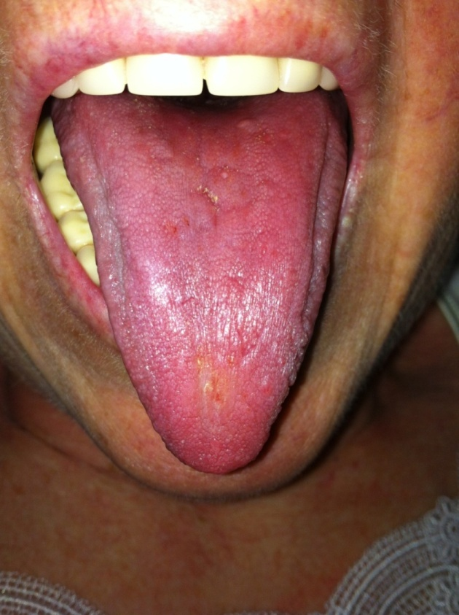
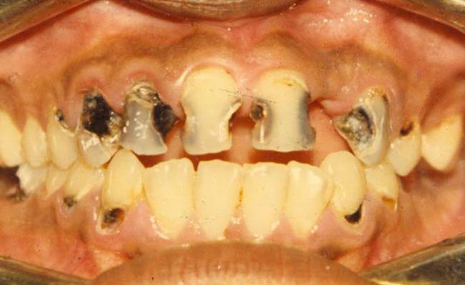
ΣΔ ΚΑΙ ΞΗΡΟΣΤΟΜΙΑ
ΣΑΚΧΑΡΩΔΗΣ ΔΙΑΒΗΤΗΣ ΚΑΙ ΣΤΟΜΑΤΙΚΗ ΥΓΕΙΑ
Λοιμώξεις
Καντιντίαση
Βακτηριακή σιαλαδενίτιδα
Διατροφικές διαταραχές
Δυσφαγία, δυσκαταποσία, δυσγευσία
Χαλίτωση (κακοσμία στόματος)
Πολυτερηδονισμός
Απώλεια δοντιών

Slide 35
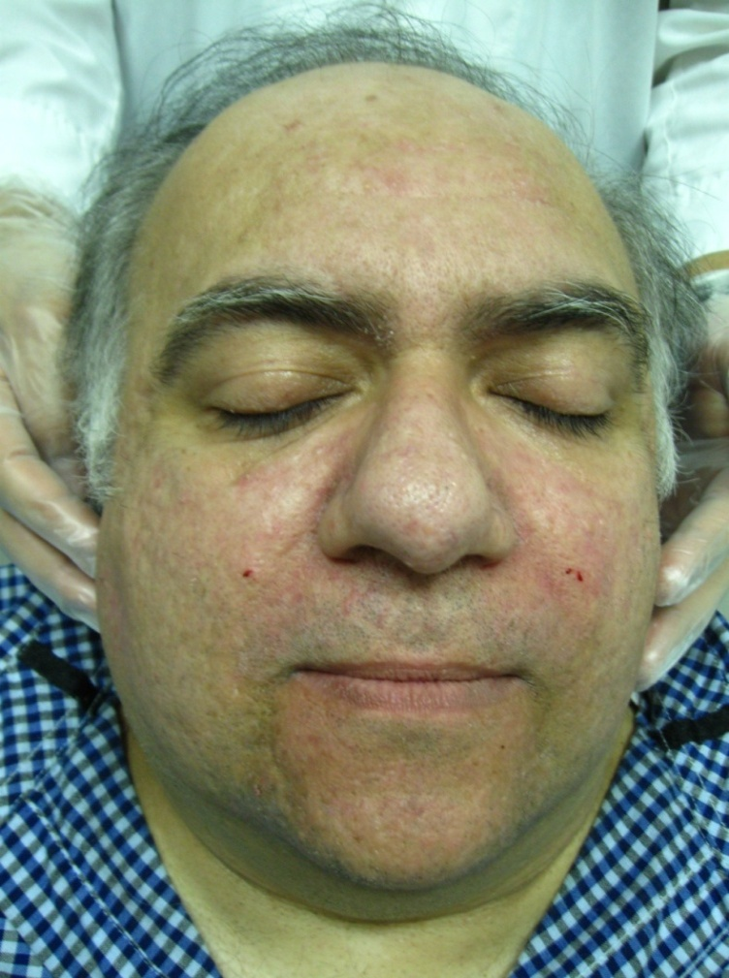
ΣΔ και ΣΙΑΛΑΔΕΝΩΣΗ
ΣΑΚΧΑΡΩΔΗΣ ΔΙΑΒΗΤΗΣ ΚΑΙ ΣΤΟΜΑΤΙΚΗ ΥΓΕΙΑ
25% ασθενών με ΣΔ
Δείκτης αδιάγνωστου ή αρρύθμιστου ΣΔ
Ασυμπτωματική, επίμονη αμφοτερόπλευρη διόγκωση παρωτίδων
Αυτόνομη νευροπάθεια διαταραχή πρωτεϊνικής σύνθεσης/ εκκριτικού κύκλου αδένων υπερπλασία αδένων
Notes:
Demyelinating neuropathy.
Parasympathetic innervation is concerned with fluid and electrolyte secretion. The sympathetic supply is involved with intracellular protein synthesis and protein Secretion. With a disturbance in the autonomic sympathetic innervation, dysregulation of protein synthesis and/or its secretion occurs. Cytoplasmic swelling develops from engorgement by intracytoplasmic zymogen granules. As a result, the parotid’s acini, which normally measure 40 m in diameter, increases to as much as 100 m. This enlargement causes the clinically visible glandular hypertrophy.
Because autonomic nerve fibers are small, defects
in these nerves tend to appear early in the evolution of diabetic neuropathy.25 This fact may explain the occasional occurrence of parotid sialadenosis before the development of the more overt signs of diabetes.
The fat infiltration is thought to be a result of a diabetic disturbance in lipid metabolism, Initially, the parotid parenchymal hypertrophy that replaces the existing normal intraparotid fat is imaged on the CT scan as an increase in density, approaching the density of muscle. The
CT scan will then show a startling decrease in parotid gland density along with the development of a lucent gland. With the replacement of secreting acinar cells by
fat, a decreased salivary production can be anticipated. Conversely, when increased parenchymal density is evident on imaging studies of patients with sialadenosis,
measurements of salivary flow may be high. It is possible that the parasympathetic
innervation to the parotid, which is concerned with
fluid production, may be enhanced during the early
phase of diabetic sialadenosis.

Slide 36
ΣΑΚΧΑΡΩΔΗΣ ΔΙΑΒΗΤΗΣ ΚΑΙ ΣΤΟΜΑΤΙΚΗ ΥΓΕΙΑ
ΣΔ και Νευροαισθητηριακές διαταραχές
Καυσαλγία στόματος - στοματοδυνία
Διαταραχές γεύσης
Χαλίτωση (κακοσμία στόματος)

Slide 37
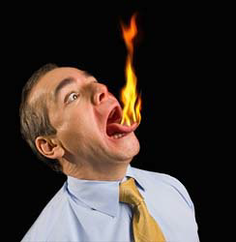
ΣΔ και Νευροαισθητηριακές διαταραχές
ΣΑΚΧΑΡΩΔΗΣ ΔΙΑΒΗΤΗΣ ΚΑΙ ΣΤΟΜΑΤΙΚΗ ΥΓΕΙΑ
ΚΑΥΣΑΛΓΙΑ -ΣΤΟΜΑΤΟΔΥΝΙΑ
Καυσαλγία στοματικού βλεννογόνου, γλωσσοδυνία
Αποτέλεσμα της περιφερικής νευροπάθειας και της ξηροστομίας που συνοδεύουν τη νόσο
Ενεργοποίηση υποδοχέων καψαϊκίνης από μεταβολίτες της C. albicans
Πρώϊμο σύμπτωμα αδιάγνωστου ΣΔ

Slide 38
ΣΔ και Νευροαισθητηριακές διαταραχές
ΣΑΚΧΑΡΩΔΗΣ ΔΙΑΒΗΤΗΣ ΚΑΙ ΣΤΟΜΑΤΙΚΗ ΥΓΕΙΑ
ΔΙΑΤΑΡΑΧΕΣ ΓΕΥΣΗΣ
Υπογευσία, αρχικά στο γλυκό, αγευσία
Ξηροστομία, φάρμακα (μετφορμίνη), περιφερική νευροπάθεια
Η μειωμένη γευστική οξύτητα είναι δυνατόν να οδηγεί σε υπερφαγία και αδυναμία τήρησης υγιεινών διαιτητικών συνηθειών, με αποτέλεσμα την εμφάνιση παχυσαρκίας και κατά συνέπεια πτωχό γλυκαιμικό έλεγχο

Slide 39
ΣΔ και Κακοσμία του στόματος
ΣΑΚΧΑΡΩΔΗΣ ΔΙΑΒΗΤΗΣ ΚΑΙ ΣΤΟΜΑΤΙΚΗ ΥΓΕΙΑ
HbA1c κινδύνου κακοσμίας
Ενδοστοματικά αίτια
Νοσήματα περιοδοντίου
Ξηροστομία
Εξωστοματικά αίτια
Φάρμακα (μετφορμίνη)
πτητικά μεταβολικά παράγωγα (ακετόνη, αιθανόλη κ.α.)

Slide 40
ΣΔ και Κακοσμία του στόματος
ΣΑΚΧΑΡΩΔΗΣ ΔΙΑΒΗΤΗΣ ΚΑΙ ΣΤΟΜΑΤΙΚΗ ΥΓΕΙΑ
Αιματογενής εξωστοματική κακοσμία λόγω επιπέδων ακετόνης
«Φρουτώδης οσμή» από το στόμα και τη ρινική κοιλότητα
Μεταβολικό ενδιάμεσο παράγωγο λιπόλυσης
Βιοδείκτης επιπέδων γλυκόζης ορού –δοκιμασία αναπνοής
Απόπνοια ακετόνης – ένδειξη διαβητικής κετοξέωσης !
Notes:
Σοβαρή οξεία επιπλοκή του ΣΔ λόγω μεγάλης έλλειψης ινσουλίνης και υπερέκκρισης αντιρροπιστικών ορμονών »
Υπεργλυκαιμία, κέτωση, μεταβολική οξέωση
Αυξημένη παραγωγή γλυκόζης και κετονοσωματίων από το ήπαρ
Απόπνοια ακετόνης
(οσμή «σάπιου μήλου»)
Άμεση αντιμετώπιση !
Σημεία έντονης αφυδάτωσης
Υπόταση, υποθερμία
Ταχυκαρδία, ταχύπνοια
Υπέρπνοια (αναπνοή Kussmaul
Διαταραχή συνείδησης

Slide 41
Παρενέργειες αντιδιαβητικών φαρμάκων από το στοματικό βλεννογόνο
ΣΑΚΧΑΡΩΔΗΣ ΔΙΑΒΗΤΗΣ ΚΑΙ ΣΤΟΜΑΤΙΚΗ ΥΓΕΙΑ
Οι ενδοστοματικές βλάβες θεωρούνται λειχηνοειδείς αντιδράσεις στη συστηματική χορήγηση αντιδιαβητικών φαρμάκων, κυρίως:
χλωροπροπαμίδη
μετφορμίνη
τολβουταμίδη

Slide 42
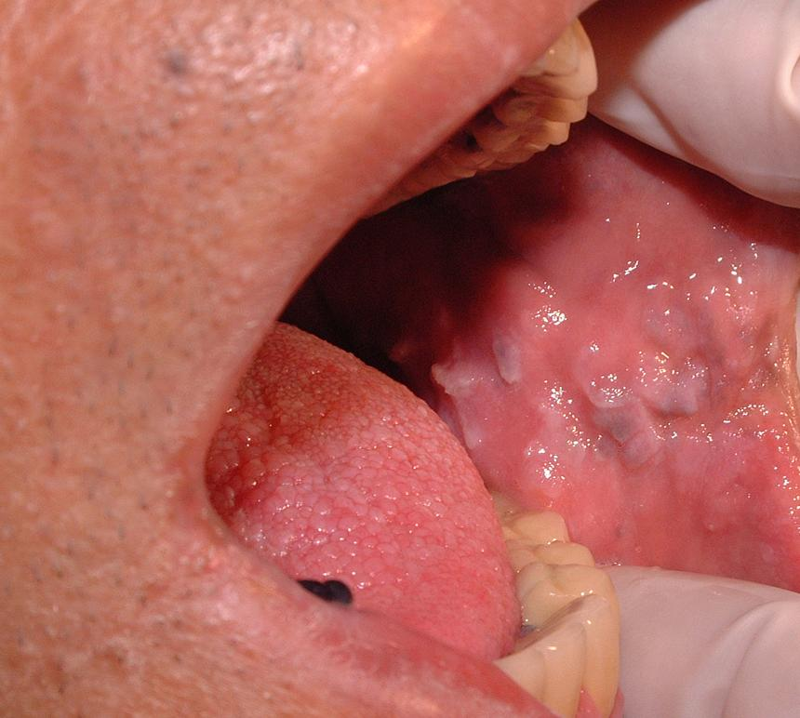
ΣΔ και Καλοήθης Μελανίζουσα Ακάνθωση
ΣΑΚΧΑΡΩΔΗΣ ΔΙΑΒΗΤΗΣ ΚΑΙ ΣΤΟΜΑΤΙΚΗ ΥΓΕΙΑ
Σπάνια δερματοβλεννογόνια
διαταραχή άγνωστης αιτιολογίας
Καλοήθης-κακοήθης μορφή
Καλοήθης: συχνά με ΣΔ
Μελαγχρωματικές
θηλωματώδεις βλάβες δέρματος
Θηλωματώδεις βλάβες στο
στοματικό βλεννογόνο
Chrysomali E, Piperi E, Sklavounou-Andrikopoulou A.
Oral acanthosis nigricans in chronic hepatitis B with a 21-year follow up. J Dermatol 2011; 38: 1172-1176.

Slide 43
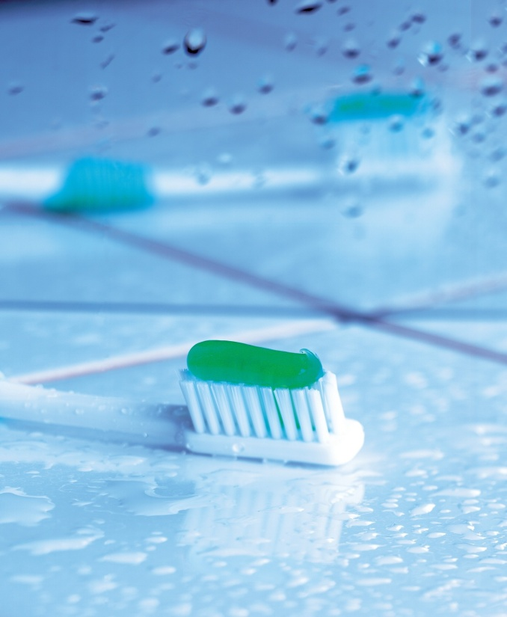
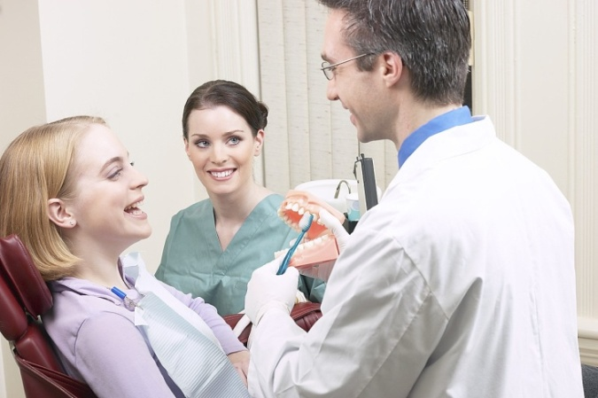
Οδοντιατρική και ασθενής με ΣΔ
ΣΑΚΧΑΡΩΔΗΣ ΔΙΑΒΗΤΗΣ ΚΑΙ ΣΤΟΜΑΤΙΚΗ ΥΓΕΙΑ
Ενημέρωση για την επίδραση του ΣΔ στη στοματική υγεία
Συχνές επανεξετάσεις (ανά 3-6 μήνες)
Καθημερινό βούρτσισμα 2-3 φορές/ημέρα με φθοριούχο οδοντόπαστα
Οδοντικό νήμα 1 φορά/ημέρα
Περιορισμός στην κατανάλωση γλυκών

Slide 44
Οδοντιατρική και ασθενής με ΣΔ
ΣΑΚΧΑΡΩΔΗΣ ΔΙΑΒΗΤΗΣ ΚΑΙ ΣΤΟΜΑΤΙΚΗ ΥΓΕΙΑ
Συνεργασία με τον θεράποντα ιατρό
Προγραμματισμός επίσκεψης πρωϊνές ώρες, λίγες ώρες μετά τη λήψη ινσουλίνης και το πρωϊνό γεύμα
Μέτρηση επιπέδου γλυκόζης πριν από τις οδοντιατρικές εργασίες
Χημειοπροφύλαξη πριν από επεμβάσεις (καθυστέρηση επούλωσης, ευπάθεια σε λοιμώξεις)
Προσαρμογή δόσης ινσουλίνης σε οξείες λοιμώξεις και stress λόγω αύξησης γλυκόζης
ΠΡΟΣΟΧΗ ΣΤΗ ΧΟΡΗΓΗΣΗ !
Κορτικοστεροειδή (υπεργλυκαιμία)
Αντιμυκητιασικά (μικοναζόλη, φλουκοναζόλη αυξάνουν χρόνο
ημίσειας ζωής τολβουταμίδης)

Slide 45
ΣΑΚΧΑΡΩΔΗΣ ΔΙΑΒΗΤΗΣ ΚΑΙ ΣΤΟΜΑΤΙΚΗ ΥΓΕΙΑ: μία αμφίδρομη σχέση
Συχνός επανέλεγχος
Αναγνώριση πρώϊμων σημείων υποκείμενου αδιάγνωστου
ή αρρύθμιστου ΣΔ (screening)
Πρόληψη, έγκαιρη διάγνωση και αντιμετώπιση στοματικών
επιπλοκών ΣΔ
Διατήρηση στοματικής υγείας στοματικού βλεννογόνου και
μασητικής λειτουργίας - βελτίωση γλυκαιμικού ελέγχου

Slide 47
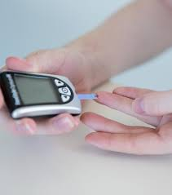
ΛΗΨΗ ΙΣΤΟΡΙΚΟΥ
Λήψη φαρμάκων-ινσουλίνης
Επίπεδα σακχάρου νηστείας (πρόσφατα)
Παρακολούθηση επιπέδων σακχάρου στο σπίτι
Συχνότητα HbA1C και αποτελέσματα
Συχνότητα υπο- και υπερ-γλυκαιμικών επεισοδίων
Συνοδά νοσήματα (νεφρική νόσος, καρδιακή νόσος)
Αξιολόγηση γλυκαιμικού ελέγχου από το πρώτο ραντεβού!
ΓΛΥΚΟΖΥΛΙΩΜΕΝΗ ΑΙΜΟΣΦΑΙΡΙΝΗ (HbA1C)
Για διάγνωση ΣΔ
Δεν υπάρχει ΣΔ | Τιμή < 6,5%
Πιθανότατα υπάρχει ΣΔ (χρήζει επανάληψης) | Τιμή ίση ή μεγαλύτερη από 6,5%
Κίνδυνος ανάπτυξης ΣΔ | Τιμή 5,7-6,4%
Για αξιολόγηση χορηγούμενης αγωγής | Τιμή <7%
(Miller et al 2020)

Slide 48
ΡΥΘΜΙΣΗ ΣΔ
Γλυκοζυλιωμένη αιμοσφαιρίνη HbA1C <7%
σε ασθενείς με δύσκολη ρύθμιση, ογκολογικούς κτλ: HbA1C 7-7,5%
Γλυκόζη αίματος προγευματικά: < 130mg/dL
Γλυκόζη αίματος μεταγευματικά: < 180 mg/dL
Κατευθυντήριες Οδηγίες για τη Διαχείριση του Διαβητικού Ασθενούς
Ελληνική Διαβητολογική Εταιρεία, 2018

Slide 49
ΣΔ ΚΑΙ ΧΗΜΕΙΟΠΡΟΦΥΛΑΞΗ
Καλά ρυθμισμένοι ασθενείς
Δεν απαιτείται
Εκτός εάν υπάρχει σοβαρή λοίμωξη με οίδημα και πυρετό
Εάν υπάρχουν συνοδά νοσήματα
πιθανή τροποποίηση στη διαχείριση του ασθενούς
Ασταθής διαβήτης
Αυξημένος κίνδυνος μετεγχειρητικής λοίμωξης
ΔΕΝ συνιστάται χημειοπροφύλαξη
Αντιμετώπιση λοίμωξης εάν αναπτυχθεί
Χειρουργικές επεμβάσεις
Επίπεδα γλυκόζης αίματος: 120-180mg/dl και τακτική παρακολούθηση
Σε περίπτωση σοβαρής οδοντικής λοίμωξης
Χορήγηση χημειοπροφύλαξης πριν την οδοντική εξαγωγή ή επέμβαση
Άμεση αντιμετώπιση (π.χ. διάνοιξη)
Χορήγηση αντιβιοτικής αγωγής μετεγχειρητικά για 3 έως 5 ημέρες
ΒΑΣΙΚΟΣ ΣΤΟΧΟΣ:
Διατήρηση επιπέδων γλυκόζης στο αίμα κοντά στα φυσιολογικά επίπεδα
ΧΗΜΕΙΟΠΡΟΦΥΛΑΞΗ ΣΥΝΙΣΤΑΤΑΙ ΣΕ ΜΗ ΡΥΘΜΙΣΜΕΝΟ ΣΔ

Slide 50
ΕΝΔΕΙΚΤΙΚΗ ΒΙΒΛΙΟΓΡΑΦΙΑ
ΣΑΚΧΑΡΩΔΗΣ ΔΙΑΒΗΤΗΣ ΚΑΙ ΣΤΟΜΑΤΙΚΗ ΥΓΕΙΑ
1. American Diabetes Association. Diagnosis and Classification of Diabetes
Mellitus. Diabetes Care 2014; 37 (Suppl .1): S81-S90.
2. Verhulst ΜJL, Loos BG, Gerdes VEA, Teeuw WJ. Evaluating All Potential Oral Complications of Diabetes Mellitus. Front Endocrinol 2019; 10: 56.
3. Mauri-Obradors E el al. Oral manifestations of Diabetes Mellitus. A
systematic review. Med Oral Patol Oral Cir Bucal 2017; 22: (5):e586-94.
4. IDF Clinical Guidelines Task Force. IDF Guideline on Oral Health for People
With Diabetes. Brussels: International Diabetes Federation (2009).
5. Albert DA, Ward A, Allweiss P et al. Diabetes and oral disease: Implications
for health professionals. Ann N Y Acad Sci 2012; 1255: 1-15.
6. Borgnakke WS. IDF Diabetes Atlas: Diabetes and oral health – A two-way relationship of clinical importance. Diabetes Res Clin Pract 2019; 157:107839.
7. Al Habashneh R, Khader Y, Hammad MM, Almuradi M. Knowledge and awareness about diabetes and periodontal health among Jordanians. J Diabetes Complications 2010; 24: 409-14.

